Slide 1



Danilo Elias

Slide 2


ROTEIRO:
Dados
Aprendizado supervisionado
programação vs machine learning
classificação
regressão
bias-variance tradeoff
validação
modelagem preditiva

Slide 3
Dados e features
Imagens : pixels (e outras coisas)
Voz (som): frequencia, amplitude, duração
Pessoa: Nacionalidade, data de nascimento, altura, etc
Feature engineering, extraction, selection

Slide 4
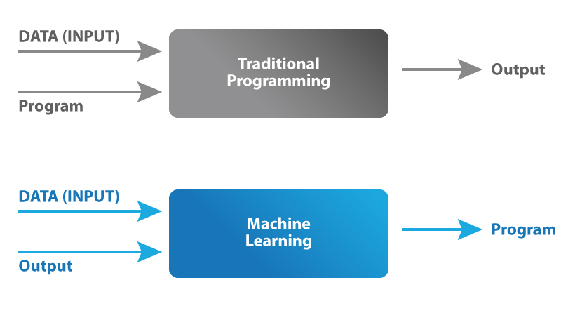

Slide 5
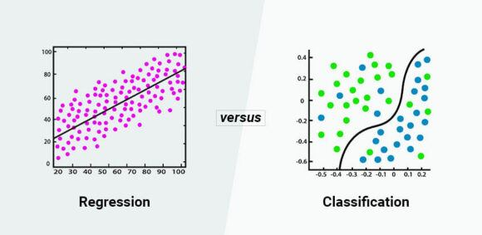
Regressão e classificação

Slide 6
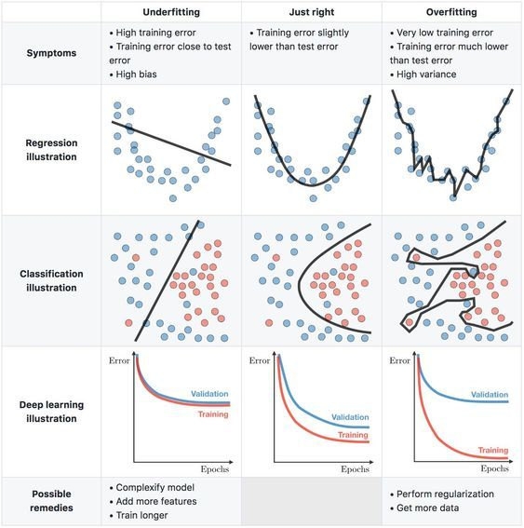
Overfitting e underfitting

Slide 7
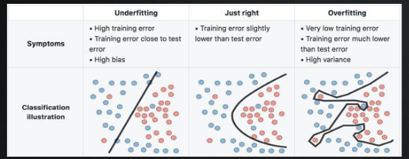
Overfitting e underfitting

Slide 9
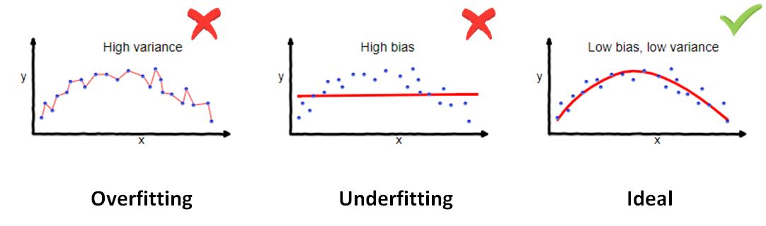
Overfitting e underfitting

Slide 10
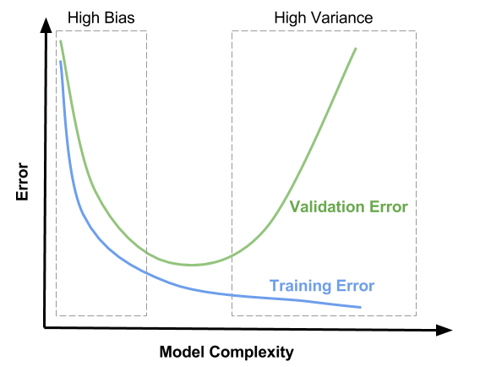
Overfitting e underfitting

Slide 11
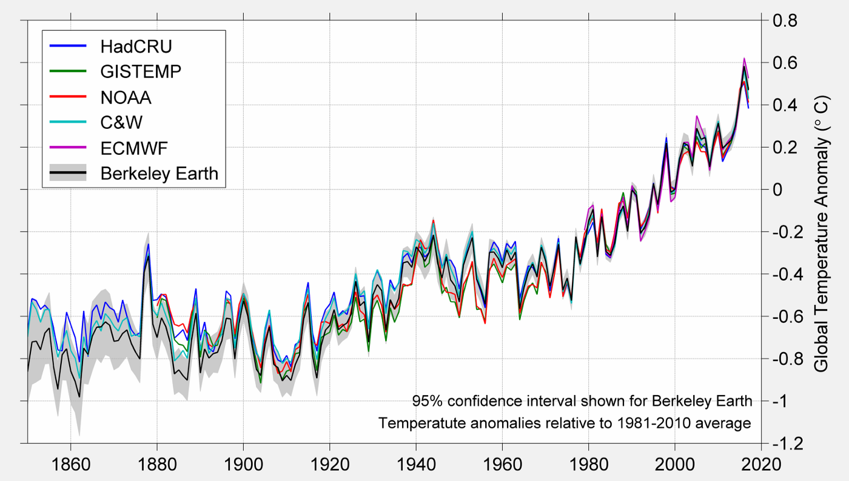
Análise multivariada: Séries temporais

Slide 12
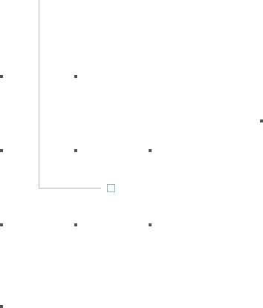
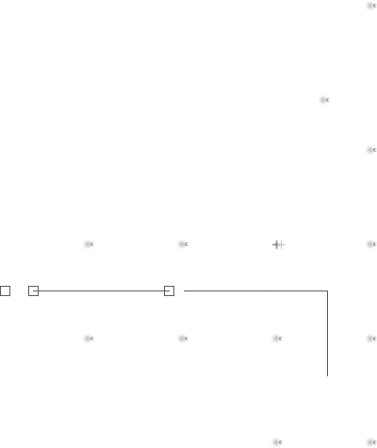
profdanilo.elias@fiap.com.br
referências youtube (python, dados, IA):
Statquest
sentdex
tech with tim
corey schafer
https://facebook.github.io/prophet/
Time Series Made Easy in Python — darts documentation (unit8co.github.io)
https://towardsdatascience.com/forecasting-at-scale-with-facebook-prophet-a-case-study-on-its-merits-limitations-b24a694dd7c7

